Slide 1
E2
▶ Abrir en Google Colab
Del dato a la decisión: el modelo que predice
Regresión lineal: de la recta simple al modelo de varias variables
Herramientas para la Ciencia de Datos, UPC, Facultad de Negocios
Notes:
GUION: Dar la bienvenida a la sesión E2 del programa EPE. Promesa: al terminar, cada participante sabrá PREDECIR con una recta, INTERPRETAR sus coeficientes y el R² en lenguaje de negocio, COMBINAR varias variables reconociendo la idea de multicolinealidad y las variables categóricas (dummies), y EVALUAR el modelo fuera de muestra con RMSE y MAE. Enfoque EPE: intuición y decisión por encima del formalismo; de la multicolinealidad se ve la idea, y los diagnósticos (VIF/Breusch-Pagan/HC3) se ven EJECUTADOS en el cuaderno y se interpretan guiados — el alumno no los computa de forma manual y en la evaluación solo los cita como riesgos/límites. El botón «Abrir en Colab» lleva al cuaderno de la sesión. [Min 20-23 — acumulado: 23/240]

Slide 2




▶ Notebook, Índice, celda 0
MAPA DE LA SESIÓN — LOS CUATRO ACTOS Y SUS PASOS
En cuatro actos: de la recta a la decisión
Predecir
Interpretar
Combinar
Evaluar
La recta ŷ = b0 + b1·X.
Advertising: de invertir en TV a vender.
Cada coeficiente, una frase de negocio.
R²: cuánto explica cada canal.
Múltiple: efectos parciales en Ames.
Multicolinealidad y dummies.
Datos de prueba: el error de mañana.
RMSE y MAE, no solo el R².
Min 6-19
Min 19-35
Min 35-54
Min 54-83
E2 — Herramientas para la Ciencia de Datos, UPC
2 / 23
Notes:
GUION: Presentar el recorrido como los CUATRO ACTOS del deck, en el mismo orden en que aparecerán sus divisores. Acto 1 PREDECIR (min 6-19, celda 5): definir la recta ŷ = b0 + b1·X y verla ajustada sobre Advertising, el salto de la correlación a la predicción de un número. Acto 2 INTERPRETAR (min 19-35): cada coeficiente traducido a una frase de negocio y el R² como cuánto explica cada canal. Acto 3 COMBINAR (min 35-54, celdas 19 y 26), el acto más denso: la regresión MÚLTIPLE sobre Ames y sus efectos parciales, la MULTICOLINEALIDAD (variables que se pisan y vuelven inestable la lectura) y las DUMMIES para incorporar categorías al modelo. Acto 4 EVALUAR (min 54-83, celda 36): el error fuera de muestra con datos de prueba, RMSE y MAE, para no comprar un modelo por su R². Después de los actos vienen el laboratorio y el entregable evaluable (reporte de regresión para gerencia) con un control corto. [Min 23-26 — acumulado: 26/240]

Slide 3
1
Predecir
De ver una relación a estimar un número
Notes:
GUION: Abrir el primer acto. En la sesión anterior se exploró la correlación: si dos variables se mueven juntas. Ahora se da el paso a la PREDICCIÓN: trazar la recta que estima cuánto vale el resultado para un valor dado del predictor. [Min 26-27 — acumulado: 27/240]

Slide 4


PREDECIR, ISLR CAP. 3.1, DEFINICIONES (REÚSO S03)
La regresión traza la recta que predice un número
Regresión lineal
La recta
El coeficiente
Traza la recta que mejor resume la relación entre una causa y un resultado numérico.
Se escribe ŷ = intercepto + pendiente — X; la pendiente es lo accionable.
La pendiente: cuánto cambia el resultado por cada unidad más de la variable.
De asociar a predecir
ŷ = b0 + b1 — X
El número que decide
E2 — Herramientas para la Ciencia de Datos, UPC
4 / 23
Notes:
GUION: Definir la regresión lineal (ISLR cap. 3.1). Es el puente entre la correlación de la sesión anterior (fuerza y dirección de la asociación) y una relación cuantificable y direccional: cuánto cambia el resultado por unidad del predictor. La recta ajustada ŷ = b0 + b1·X es la mejor estimación de la media del resultado para cada valor de X; el intercepto b0 es el ancla y la pendiente b1 es el número accionable. Aclarar que en negocio convierte «a más inversión, más ventas» en una regla medible: cada mil USD añade tanto de venta. Definición dentro de la slide, con fuente. [Min 27-33 — acumulado: 33/240]

Slide 5
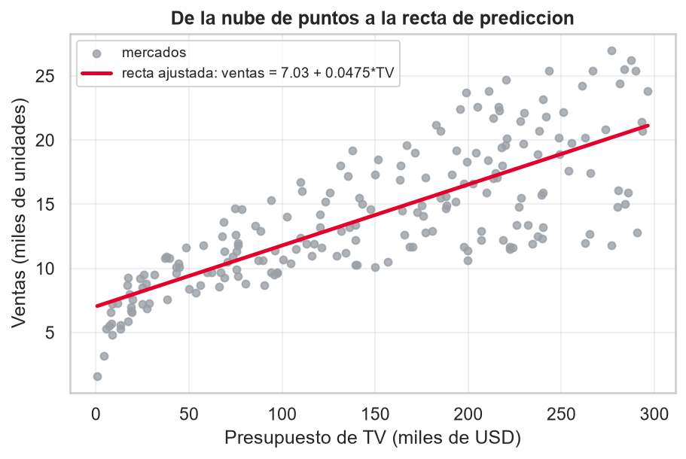
La recta convierte la inversión en TV en ventas
Lectura de negocio
Cada mil USD en TV añade unas 47.5 unidades de venta; la recta ya predice, no solo describe.
resultados/E02_resultados.xlsx (hoja simple_advertising) — Advertising, 200 mercados.
E2 — Herramientas para la Ciencia de Datos, UPC
5 / 23
Notes:
GUION: Leer la primera evidencia, una figura real del laboratorio. En Advertising (200 mercados), la recta ajustada es ventas = 7.03 + 0.0475·TV, con TV en miles de USD. La pendiente 0.0475 significa que por cada mil USD invertidos en televisión las ventas esperadas suben unas 47.5 unidades (correlación 0.78). El salto conceptual: la nube de puntos describía una asociación; la recta permite PREDECIR un número para una inversión concreta, base de un pronóstico o un presupuesto. MOMENTO CLAVE (preparación): preguntar «¿esta pendiente conviene o no?» y dejar 5 segundos de silencio antes de revelar el DINERO: con un margen de contribución m por unidad, ese mil USD rinde 47.5·m USD y cubre su costo (break-even) con m ≈ 21 USD/unidad; así la pendiente deja de ser un número y se vuelve una decisión de presupuesto. Concluir con la SENSIBILIDAD (margen de seguridad): como la pendiente tiene un IC, el break-even se mueve entre ~19 y ~24 USD/unidad; la decisión de invertir es ROBUSTA solo si el margen supera ~24, y FRÁGIL entre ~19 y ~24 (ahí conviene un piloto antes de comprometer presupuesto). Cifra del Excel de resultados. [Min 33-39 — acumulado: 39/240]

Slide 6
2
Interpretar
Cada coeficiente es una frase de negocio
Notes:
GUION: Abrir el segundo acto. Un modelo solo sirve si se sabe leer. Dos números concentran la lectura: la pendiente (cuánto), traducida a la moneda del negocio, y el R² (cuánto explica el modelo). [Min 39-40 — acumulado: 40/240]

Slide 7


INTERPRETAR, ISLR CAP. 3.1, DEFINICIONES (REÚSO S03)
Cada coeficiente es una frase de negocio
El R²
Leer la pendiente
Significativo ≠ grande
Fracción de la variación del resultado que el modelo explica, de 0 a 1.
Se traduce a la moneda del negocio: unidades por punto, soles por sol invertido.
Con muchos datos, un efecto minúsculo resulta «significativo»; mirar siempre la magnitud.
0.61 = explica el 61%
El modelo habla en negocio
El tamaño decide, no el p
E2 — Herramientas para la Ciencia de Datos, UPC
7 / 23
Notes:
GUION: Definir R² (ISLR cap. 3.1.3): proporción de la variación del resultado que el modelo explica, entre 0 y 1; en regresión simple es el cuadrado de la correlación. Un R² de 0.61 dice que la TV explica el 61% de la variación de las ventas; el resto lo explican otros factores. Insistir en dos cautelas de negocio: (1) la pendiente se lee SIEMPRE en la moneda del problema (unidades por punto, soles por sol), es lo que entiende la gerencia; (2) significancia estadística no es relevancia práctica: con muchos datos un efecto trivial resulta «significativo», por eso se mira la magnitud. Definiciones dentro de la slide. [Min 40-46 — acumulado: 46/240]

Slide 8
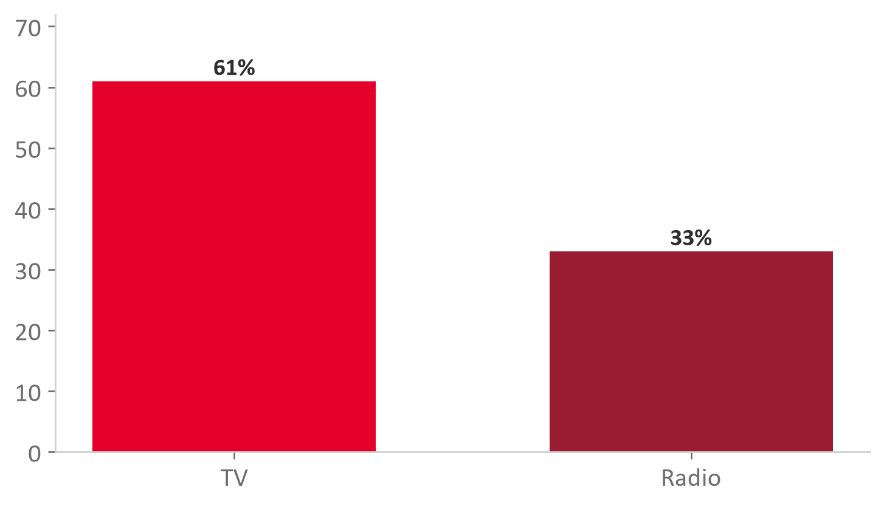
TV explica el 61% de las ventas; radio, la mitad
Lectura de negocio
Radio sube más por USD (0.2 vs 0.0475) pero explica menos: R² 33% frente a 61%.
resultados/E02_resultados.xlsx (hoja simple_advertising) — Advertising, ventas ~ inversión.
E2 — Herramientas para la Ciencia de Datos, UPC
8 / 23
Notes:
GUION: Contrastar dos canales para forzar la lectura conjunta de pendiente y R². La TV explica el 61% de la variación de las ventas; la radio, solo el 33%. MOMENTO CLAVE (preparación): pedir primero que voten «¿qué canal es mejor?» mirando solo el R² (casi todos dirán TV); ENTONCES revelar que la radio tiene MAYOR pendiente (0.2 frente a 0.0475): sube más por cada USD invertido. El contraste es la idea central: una sola cifra induce a error. Un canal con pendiente alta pero R² bajo es más rentable por dólar pero más incierto; decidir con ambas cifras y con el error fuera de muestra. SI ALGUIEN PREGUNTA «¿comparar dos regresiones simples no induce a error por confounding?»: la respuesta ya está en el cuaderno, NO dejarla abierta. Al estimar la múltiple con los tres canales juntos, TV y radio CONSERVAN su coeficiente casi intacto y el único que cae a ~0 (no significativo, p~0.86) es la PRENSA: lo que parecía venta de prensa era el presupuesto de radio con el que se mueve. Conclusión honesta: el confounding es real y visible, pero aquí NO invalida la comparación TV vs. radio — solo descarta a la prensa. Es el mejor anticipo del Acto 3 (efectos parciales). Cifras del Excel de resultados. [Min 46-51 — acumulado: 51/240]

Slide 9
?
¿Elegirías el canal por su pendiente o por su R²?
Discusión (3 min): la radio sube más por USD pero explica menos. ¿Qué canal conviene analizar primero?
Notes:
GUION: Primera pausa de discusión. Dar 3 minutos en parejas y recoger 2-3 respuestas. Guiar hacia el error de mirar una sola métrica: la pendiente dice «cuánto sube por USD» y el R² dice «qué tan fiable es la relación». Radio promete más por dólar pero con más ruido; TV es más predecible. La respuesta correcta depende del apetito de riesgo y se confirma con el error de prueba, no con una cifra aislada. [Min 51-55 — acumulado: 55/240]

Slide 10
3
Combinar
Varias variables explican mejor el precio
Notes:
GUION: Abrir el tercer acto. Los resultados de negocio rara vez dependen de una sola variable. La regresión múltiple combina varias a la vez y aísla la contribución de cada una; el caso es el precio de vivienda (Ames). AVISO DE RITMO (docente): este es el acto MÁS DENSO — 3 min de contexto del dataset y tres ideas nuevas en 15 minutos (efectos parciales, idea de multicolinealidad y dummies). Controlar el reloj: dedicar ~5 min a cada idea y NO derivar fórmulas (scope EPE). Si el grupo va justo de tiempo, la VÍA RÁPIDA es asegurar solo el ranking de palancas (efectos parciales) y la lectura de la dummy, y mencionar la multicolinealidad como regla práctica («no incluir dos variables que dicen lo mismo»); el contexto de De Cock se resuelve en un minuto. [Min 55-56 — acumulado: 56/240]

Slide 11


QUÉ PREGUNTABA EL PAPER Y POR QUÉ CONSTRUYÓ ESE DATASET
Los datos de Ames se diseñaron para enseñar a modelar
Qué buscaba De Cock
Por qué el asesor municipal
Por qué no depuró la base
Datos reales y actuales, con suficientes variables y filas para que ningún algoritmo automático resolviera el proyecto solo.
Pidió el registro fiscal de Ames y del volcado de 113 variables dejó las 80 que un comprador reconoce.
La entregó sin depurar y dejó una regla: apartar las casas de más de 4 000 pie².
Descartó el Boston Housing: precios de los setenta
Valuación masiva: datos reales, no verosímiles
El criterio real es el tipo de venta, no el tamaño
De Cock, D. (2011), Journal of Statistics Education 19(3). Decisiones de construcción documentadas en el original: REPLICACION_PAPER de S04, Sección 0.
E2 — Herramientas para la Ciencia de Datos, UPC
11 / 23
Notes:
GUION: Antes de interpretar un coeficiente de Ames, contar de dónde provienen estos datos: enseña a ELEGIR un método, no solo a aplicarlo. De Cock (2011) no modeló el mercado inmobiliario ni publicó un modelo de referencia —se negó a hacerlo para no resolverle el trabajo a sus alumnos—: publicó un CONJUNTO DE DATOS para enseñar regresión. Su problema era docente: el Boston Housing tenía precios de los años setenta y descartó actualizarlos por inflación porque «cambiaría los datos de reales a verosímiles»; las alternativas de los repositorios no pasaban de cien observaciones. Recorrer las tres tarjetas y detenerse en la tercera: entregó la base SIN depurar a propósito y dejó una sola regla —apartar las viviendas de más de 4 000 pie²—, pero el criterio de fondo NO es el tamaño sino el TIPO DE VENTA: la mayoría de esas casas son obra nueva aún sin terminar al momento de la tasación y su precio no representa un valor de mercado; las demás son casas de gran tamaño con precio coherente. El corte por superficie es un proxy operativo, y el diagnóstico que el propio autor prescribe es un gráfico de precio contra superficie. Frase para decir en voz alta: «se excluye por lo que la venta ES, no por lo grande que sea la casa». Añadir el dato relevante: De Cock también dejó advertida la varianza creciente del precio en Ames y propuso transformar la respuesta —el cuaderno lo hace con el logaritmo—. Fuente: GUÍA Sección 4.4 y REPLICACION_PAPER de S04, Sección 0. [Min 56-59 — acumulado: 59/240]

Slide 12
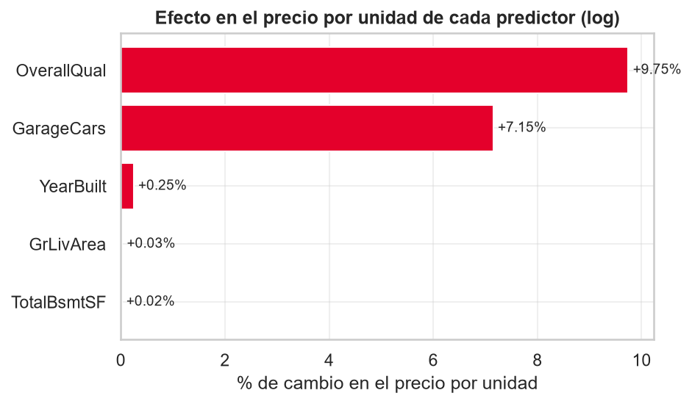
La palanca más potente depende del metro con que se mida
Lectura de negocio
Por unidad natural: calidad +9.7% por punto. Por +1 desviación típica prevalece la superficie: +15.1% vs +13.6% de la calidad.
resultados/E02_resultados.xlsx (hojas multiple_ames_log y betas_estandarizados) — Ames, precio en log.
E2 — Herramientas para la Ciencia de Datos, UPC
12 / 23
Notes:
GUION: Leer la regresión múltiple como un ranking de palancas de precio — y advertir que el ranking DEPENDE DEL METRO. Sobre Ames, con el precio en logaritmo, cada coeficiente es un efecto PARCIAL: el cambio porcentual del precio por una unidad más de esa variable, manteniendo constantes las demás (ceteris paribus). DOS LECTURAS, LAS DOS VÁLIDAS SI SE ROTULAN. (1) Por UNIDAD NATURAL, la calidad concentra el mayor % por unidad: +9.7% por punto de calidad (una plaza más de garaje suma +7.2%; la superficie, +0.028% por pie²) — pero compara unidades inconmensurables (un punto de calidad no es un pie²). (2) Por MOVIMIENTO COMPARABLE de +1 desviación típica (hoja betas_estandarizados), la palanca más fuerte es la SUPERFICIE: beta estandarizado +0.356 vs +0.322 de la calidad, es decir +15.1% vs +13.6% de precio por +1 sd. Decir «la palanca más potente» SIN declarar el metro es la afirmación que el material penaliza. El % proviene del modelo en LOG (fórmula exacta 100·(exp(β)−1)); traducido a dinero sobre la mediana de Ames (~163 000 USD), la calidad ronda +15 886 USD/punto (hoja palancas_mediana). Como contraste, el modelo en NIVEL (hoja multiple_ames_nivel) da el USD como coeficiente plano distinto: calidad ~18 504 USD/punto, garaje ~11 302 USD/plaza. Reconciliar magnitud vs. error: esos efectos por casa (~15 900 y ~18 500) son MENORES que el error típico del modelo (MAE ~24 011 USD), así que el ranking de palancas es fiable en agregado, no casa por casa. Además el modelo de precios es heterocedástico: la inferencia honesta usa errores robustos HC3, que RE-MIDEN el margen — pueden ensancharlo (+9% calidad, +13% garaje) o estrecharlo (−10% premium); garantizan honestidad, no conservadurismo (el cuaderno los ejecuta; el alumno los interpreta y los cita como límite). Advertir el error clásico de lectura: «efecto parcial dentro de este modelo» no es lo mismo que «efecto causal». Cifras del Excel de resultados. [Min 59-64 — acumulado: 64/240]

Slide 13
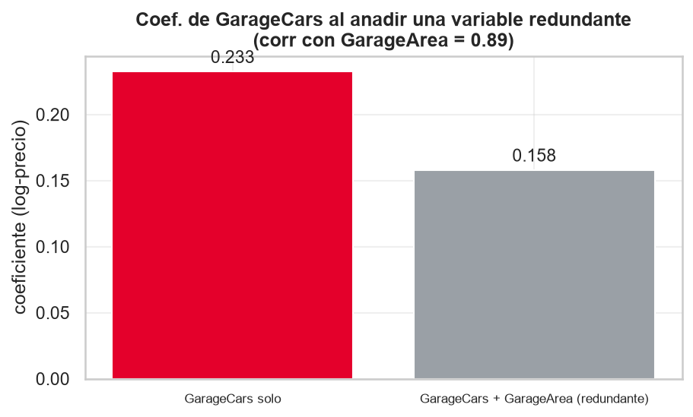
Sumar una variable redundante desestabiliza el coeficiente
Lectura de negocio
Al añadir el área del garaje (redundante, corr 0.89) el coeficiente cae de 0.233 a 0.158.
resultados/E02_resultados.xlsx (hoja multicolinealidad), Ames, la idea; el VIF del cuaderno se interpreta.
E2 — Herramientas para la Ciencia de Datos, UPC
13 / 23
Notes:
GUION: Enseñar la IDEA de multicolinealidad (scope EPE: la idea; el VIF numérico ya está EJECUTADO en el cuaderno —máx. 2.52 entre los 5 predictores, hoja supuestos_diagnostico— y el alumno lo interpreta guiado, no lo computa de forma manual). Dos variables que miden casi lo mismo aportan información redundante. En Ames, «plazas de garaje» y «área del garaje» están muy correlacionadas (corr 0.89). MOMENTO CLAVE (preparación): anunciar que se va a AÑADIR una variable buena (el área del garaje) y preguntar «¿mejora el modelo?»; entonces mostrar que el coeficiente de las plazas se MUEVE solo, de 0.233 a 0.158, sin que nadie tocara los datos de garaje: el modelo no puede separar dos efectos casi idénticos y los coeficientes se vuelven inestables. EN LA PIZARRA (qué DECIR, con analogía + el porqué del número): «Imaginen DOS TESTIGOS que cuentan la MISMA historia (correlación 0.89). Con un solo testigo —solo las plazas— todo el crédito de explicar el garaje es suyo: su coeficiente vale 0.233. Cuando entra el segundo testigo —el área, que dice casi lo mismo—, el modelo ya no puede determinar a cuál acreditar y REPARTE el crédito entre los dos: la parte que le queda a las plazas cae a 0.158. No cambió el garaje; cambió a cuántos se reparte su explicación.» Ese reparto ES la multicolinealidad: por eso el coeficiente se vuelve inestable —basta una muestra ligeramente distinta para que el crédito se incline a un lado u otro—. La sorpresa es que «más información» empeora la INTERPRETACIÓN, no la predicción: ya no se puede decir con fiabilidad cuánto aporta cada factor. Regla práctica: no incluir dos variables que dicen lo mismo. [Min 64-69 — acumulado: 69/240]

Slide 14
COMBINAR, ISLR SECCIÓN 3.3.1, DEFINICIONES (REÚSO S04)
Las variables de texto entran como columnas 0 y 1
Variable categórica
Cómo se lee
En Ames
El texto (barrio, tipo) entra como columnas 0/1, una por categoría.
Cada dummy mide la diferencia frente a la categoría base, todo lo demás igual.
Una casa en barrio premium cuesta más que una comparable no premium.
Dummy = indicador 0/1
Siempre respecto a una base
+4.1%, p = 0.013
E2 — Herramientas para la Ciencia de Datos, UPC
14 / 23
Notes:
GUION: Definir las variables categóricas y las dummies (ISLR Sección 3.3.1). Una variable de texto (barrio, tipo de venta) no se puede multiplicar por un coeficiente: se convierte en columnas 0/1, una por categoría, dejando una como referencia. Cada coeficiente dummy se lee como la DIFERENCIA frente a esa base, manteniendo lo demás constante. En Ames, pertenecer a un barrio premium encarece la vivienda un +4.1% frente a una comparable no premium (p = 0.013, significativo). En dinero, sobre la mediana de Ames (~163 000 USD), ese +4.1% equivale a ~6 700 USD (hoja palancas_mediana): por debajo del error típico del modelo (MAE ~24 011 USD), luego la señal del barrio es fiable en agregado, no casa por casa. Cautela estadística doble: p = 0.013 está en el borde de 0.05 y es el coeficiente más frágil bajo heterocedasticidad; la inferencia honesta usa errores robustos HC3. Y además es un p POST-SELECCIÓN: los tres barrios premium se eligieron mirando el propio dataset, así que el 0.013 es optimista — se cita como límite del análisis, no como prueba fuerte. Significativo no es lo mismo que real, grande ni causal. Es exactamente la lectura del Drill 3. Definición dentro de la slide, con fuente. [Min 69-74 — acumulado: 74/240]

Slide 15
4
Evaluar
El modelo se compra por lo que predice mañana
Notes:
GUION: Abrir el último acto. Un modelo no se elige por lo que «explica» hoy, sino por lo que acertará con datos nuevos. Para eso se separa una parte de los datos como prueba y se mide el error fuera de muestra. [Min 74-75 — acumulado: 75/240]

Slide 16
EVALUAR, ISLR CAP. 2.2, DEFINICIONES (REÚSO S03)
El modelo se compra por lo que predice mañana
RMSE
MAE
Sobreajuste
Error típico en la moneda del problema; penaliza más los errores grandes.
Error medio absoluto: cuánto se falla en promedio; sencillo de comunicar.
El modelo se ajusta al ruido del entrenamiento y falla con datos nuevos; se evalúa en test.
En USD, no en abstracto
«Fallamos ±X USD»
Bien en train, mal en test
E2 — Herramientas para la Ciencia de Datos, UPC
16 / 23
Notes:
GUION: Definir las métricas de error y el sobreajuste (ISLR cap. 2.2). RMSE y MAE miden el error EN LA MONEDA del problema (USD), más interpretable que el R² para la gerencia: el RMSE penaliza más los errores grandes (sensible a atípicos), el MAE es el error promedio, más sencillo de comunicar. EN LA PIZARRA (qué DECIR, mini-numérico para que se VEA por qué RMSE penaliza los grandes): tomar cuatro errores (1, 1, 1, 10). El MAE solo los promedia: (1+1+1+10)/4 = 3.25. El RMSE los ELEVA AL CUADRADO antes de promediar: √[(1²+1²+1²+10²)/4] = √(103/4) ≈ 5.1. El único error grande —el 10— aporta 100 de los 103 puntos de la suma, así que DOMINA el RMSE y lo eleva de 3.25 a ~5.1. Ahí se ve el porqué: al elevar al cuadrado, una sola falla grande pesa mucho más que varias pequeñas. Regla de lectura: si RMSE ≫ MAE (aquí 31 140 vs 24 011), hay unas pocas predicciones muy erradas. El sobreajuste es el riesgo central: un modelo que se ajusta al ruido del entrenamiento aparenta un buen ajuste «en muestra» pero falla fuera; el síntoma es R² alto en train y error alto en test. Por eso se decide con el error de PRUEBA. Definiciones dentro de la slide. [Min 75-81 — acumulado: 81/240]

Slide 17
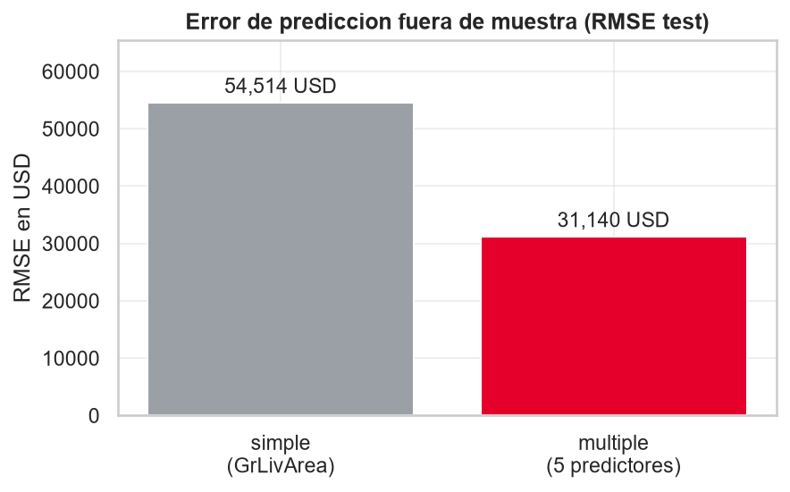
Cinco variables reducen el error de predicción un 43%
Lectura de negocio
El error de prueba baja de 54 514 a 31 140 USD y el R² de prueba sube a 0.82.
resultados/E02_resultados.xlsx (hoja evaluacion) — Ames, partición train/test.
E2 — Herramientas para la Ciencia de Datos, UPC
17 / 23
Notes:
GUION: Leer la evaluación fuera de muestra. Sobre datos de PRUEBA (no vistos al ajustar), el ERROR TÍPICO (RMSE) del modelo simple (solo superficie) es 54 514 USD; el del múltiple (cinco variables), 31 140 USD. ATENCIÓN AL VOCABULARIO: el RMSE penaliza más los errores grandes y NO es «fallar en promedio» — el error PROMEDIO es el MAE: 39 509 USD el simple y 24 011 USD el múltiple (tarjeta MAE de la slide anterior). El R² de prueba sube de 0.43 a 0.82: casi se duplica el poder explicativo sobre datos nuevos. La lección de negocio: sumar variables relevantes mejora la predicción real, y la prueba honesta es el error fuera de muestra, no el ajuste en la misma muestra. El MAE del múltiple es ~24 011 USD: ese es el error típico por vivienda contra el que se contrastan los efectos (calidad, garaje, premium) para no sobre-interpretar una casa concreta. Cifras del Excel de resultados. [Min 81-87 — acumulado: 87/240]

Slide 18
-43%
El error de predicción cae casi a la mitad
De 54 514 a 31 140 USD al sumar variables; el R² de prueba sube de 0.43 a 0.82. Se elige el múltiple.
resultados/E02_resultados.xlsx (hojas evaluacion y ahorro_semillas) — Ames Housing, partición 80/20 semilla 42 (−35 a −43 % según la partición) — reúso S04.
E2 — Herramientas para la Ciencia de Datos, UPC
18 / 23
Notes:
GUION: Cifra central y decisión. MOMENTO CLAVE (preparación): proyectar el -43% en gran formato y dejar que el auditorio lo asimile antes de explicarlo. Pasar de una variable a cinco recorta el error de predicción un 43%: de 54 514 a 31 140 USD sobre datos no vistos. Es el argumento que sostiene la recomendación del entregable: se elige el modelo múltiple porque acierta mejor con casas nuevas, no porque tenga un R² más alto en la muestra de ajuste. Cerrar en DECISIÓN: ese MAE de ~24 011 USD se vuelve el UMBRAL de la regla de compra — marcar una casa como candidata solo si el precio de lista está por debajo del predicho en más de k·MAE; subir k (0->1->2) intercambia cobertura por precisión, y como el efecto de un solo atributo (premium ~6 700, calidad ~15 900 USD) es MENOR que ese error, ninguno decide una casa por sí solo (el modelo rankea cartera, no tasa una vivienda como verdad). QUIÉN ELIGE LA k (lo que la vuelve decisión de NEGOCIO): la CAPACIDAD OPERATIVA — cuántas viviendas puede el equipo inspeccionar, financiar y cerrar al mes — contra los RECUENTOS REALES del cuaderno (hoja candidatas_por_k, sobre las 292 casas del test): k=1 -> 115 candidatas (39.4%), k=1.5 -> 63 (21.6%), k=2 -> 36 (12.3%). Con ~20 inspecciones/mes, k=1 DESBORDA la agenda 5.75 veces (115 vs 20: lista impracticable, se decide por orden de llegada, no por el modelo); normalizado al flujo del escenario N=100 tasaciones/mes, k=1 arroja ~39 candidatas/mes, k~1.5 ~22 (LLENA la agenda) y k=2 ~12 (deja OCIOSA casi la mitad de la capacidad: 12 de 20). Con estos números, k~1.5 es el punto operable: se ordenan por descuento descendente y se CORTA en la capacidad. Cobertura vs. precisión describe el compromiso; la capacidad y los recuentos son los que fijan el número. MONETIZAR LA MEJORA (qué VALE en dinero; atención: el -43% de la cifra central es del RMSE — lo que se monetiza es la caída del MAE, -39%): el mejor modelo recorta el error medio de tasación de ~39 509 a ~24 011 USD por vivienda — del orden de 12 a 15 mil USD de ERROR ESPERADO EVITADO por tasación (hoja evaluacion: 39 509 − 24 011 = 15 498 con la semilla 42). Escalado a una cartera de N tasaciones/mes, eso vale entre ~11 744·N y ~15 498·N USD (escenario ILUSTRATIVO de 100 tasaciones/mes ≈ 1.17 a 1.55 millones USD/mes; hoja valor_monetario_error). TRES PRECISIONES QUE HAY QUE DECIR EN VOZ ALTA: (0) EL TITULAR ES UN RANGO, NO UN PUNTO — esas cifras provienen de UNA partición 80/20 (semilla 42); recomputado con cinco semillas (0, 1, 7, 42, 123) el ahorro por casa da 11 744, 13 407, 13 733, 14 898, 15 498 USD (hoja ahorro_semillas del Excel; el rango se rotula MIN-MAX de 5 semillas, no un intervalo de confianza). Lo ROBUSTO es el SIGNO (positivo en las cinco: el múltiple gana siempre, y en eso se apoya la decisión); la MAGNITUD no lo es. Decir «del orden de 12 a 15 mil USD por tasación, semilla 42: 15 498», nunca «15 498 exactos» —sería atribuir al dato una precisión que no tiene—; misma lección que el -43 %, que va de -35 a -43 % según la partición (misma hoja; lectura ampliada en el material de referencia de la sesión); (1) N es un SUPUESTO de operación, no un dato del dataset —la hoja tabula 100/500/1000 como escenarios—; (2) eso es ERROR ESPERADO EVITADO, NO un ROI: el MAE es SIMÉTRICO (cobra igual sobre-valuar que infra-valuar, cuando en un AVM sobre-valuar expone a crédito mal garantizado y riesgo regulatorio, e infra-valuar solo cuesta operaciones perdidas) y todavía no se restó el costo de desplegar y operar el modelo. ROI real = (error evitado valorado con su costo asimétrico) − (costo de despliegue y operación). MATIZ HONESTO DE CARTERA: promediar sobre la cartera reduce solo el error ALEATORIO y exige DOS supuestos —errores independientes y de varianza homogénea—, y aquí NINGUNO DE LOS DOS ESTÁ GARANTIZADO: es plausible que los de un AVM en un mismo barrio o bajo el mismo shock de mercado estén CORRELACIONADOS (el N efectivo sería menor que N) y, con datos propios, el Breusch-Pagan del modelo RECHAZA la homocedasticidad (LM=173.69 en nivel; 55.64 en log), así que una cartera cargada al segmento caro reduce su error más lentamente que 1/raíz(N); y un sesgo sistemático no se promedia. El agregado es una COTA OPTIMISTA: «rankear cartera» baja el riesgo pero no lo elimina. El error en USD es el lenguaje que entiende la gerencia. Cifras del Excel de resultados. [Min 87-92 — acumulado: 92/240]

Slide 19
?
¿Un R² alto basta para confiar en el modelo?
Discusión (3 min): un modelo con R² alto en entrenamiento falla en prueba. ¿Qué se mira antes de decidir?
Notes:
GUION: Segunda pausa de discusión. Con muchas variables el R² dentro de la muestra SIEMPRE sube, aunque no mejore la predicción real: es el riesgo del sobreajuste. Guiar a mirar el error de PRUEBA (RMSE/MAE sobre datos no vistos) y a desconfiar de un R² alto que no se acompaña de buen desempeño fuera de muestra. Es exactamente el criterio del entregable: la decisión se justifica con el error de prueba. [Min 92-96 — acumulado: 96/240]

Slide 20
LA REGRESIÓN HOY (2025-2026) — FUENTES_ACTUALIDAD_E02.MD
La regresión mueve presupuestos y precios
1
La regresión mueve el Marketing Mix Modeling
Invoca — 03/02/2025 — regresión múltiple para repartir el presupuesto de medios
2
Los coeficientes β dicen cuánto vende cada canal
OWOX — act. 17/06/2026 — leer la pendiente en unidades de negocio
3
Del enfoque correlacional al causal en marketing
Measured® — 24/06/2026 — un coeficiente no prueba, por sí solo, causalidad
4
Reglas de calidad para modelos de valuación (AVM)
CFPB — vigente 01/10/2025 — validar el modelo de precios es exigencia regulatoria
E2 — Herramientas para la Ciencia de Datos, UPC
20 / 23
Notes:
GUION: Conectar la teoría con la industria (fuentes verificadas, reúso S03 y S04). El Marketing Mix Modeling usa regresión múltiple para repartir el presupuesto de medios (Invoca); los coeficientes beta dicen cuánto vende cada canal (OWOX); pero un coeficiente significativo no prueba causalidad por sí solo (Measured). En vivienda, la regla final de la CFPB (vigente 01/10/2025) obliga a que los modelos automáticos de valuación (AVM) cumplan estándares de calidad y no discriminación: evaluar el modelo no es solo buena práctica, es exigencia regulatoria. Cierre de decisión: por eso la regla de compra del entregable (umbral k·MAE) es APOYO A LA DECISIÓN —prioriza dónde mirar—, no «la tasación oficial»; la tasación de registro exige validación, monitoreo de sesgos y, según el caso, un tasador humano. [Min 96-100 — acumulado: 100/240]

Slide 21
BIBLIOGRAFÍA — la ficha de la sesión de la sesiónCIÓN 6
Dos lecturas sostienen la regresión de la sesión
1
An Introduction to Statistical Learning, cap. 3
James, Witten, Hastie & Tibshirani (2013) — regresión simple y múltiple, lectura conceptual
2
Data Science for Business, cap. 4
Provost & Fawcett (2013) — ajustar un modelo a los datos
3
Regresión hedónica frente a machine learning
PLOS ONE — Tapia et al. (2025) — por qué el negocio inmobiliario sigue usando regresión
E2 — Herramientas para la Ciencia de Datos, UPC
21 / 23
Notes:
GUION: Bibliografía académica de la sesión. ISLR cap. 3 es la referencia conceptual de la regresión simple y múltiple; Provost & Fawcett cap. 4 concreta el ajuste de un modelo a los datos con mirada de negocio. Como lectura de actualidad, el estudio de PLOS ONE (Tapia et al., 2025) muestra por qué el sector inmobiliario sigue prefiriendo la regresión: su interpretabilidad. Las tres se retoman en el proyecto integrador EPE. [Min 100-103 — acumulado: 103/240]

Slide 22
El laboratorio predice el precio de una vivienda
1
2
3
4
5
6
Recta
Interpretar
Múltiple
Dummies
Evaluar
Recomendar
Ventas ~ TV en Advertising
Pendiente y R² en negocio
Precio ~ 5 variables (Ames)
Añadir el barrio premium
RMSE y MAE en prueba
Reporte para gerencia
E2 — Herramientas para la Ciencia de Datos, UPC
22 / 23
Notes:
GUION: Presentar el laboratorio y lanzar el trabajo (parejas, entrega individual, todo en el cuaderno de Colab). El guion se organiza en BLOQUES 1-2 (= Partes A-D del cuaderno). Bloque 1 (= Parte A del cuaderno, ~24 min en clase): ajustar la recta simple sobre Advertising e interpretar pendiente y R² comparando TV y radio. RECESO de 10 min. Bloque 2 (= Partes B-D del cuaderno, ~92 min en clase): contexto de Dean De Cock al armar Ames, construir la regresión múltiple del precio de vivienda sobre Ames (cinco variables), leer los efectos parciales, añadir la dummy de barrio premium y leer su efecto respecto a la base, evaluar simple vs múltiple con RMSE y MAE en la partición de prueba y redactar la recomendación. REPARTO ACTUALIZADO 05/09/2026 (decirlo en voz alta): con el reloj de 240 min los dos Bloques caben COMPLETOS en clase, sin tarea pendiente para casa (el guion completo estima 90-110 min de trabajo efectivo). Guía en laboratorio/GUIA_LABORATORIO_E02.md; rúbrica vigesimal 0-20. [Presentación 103-106, Bloque 1 106-130, RECESO 130-140, Bloque 2 140-232, acumulado: 232/240]

Slide 23
CIERRE
Tu reporte de regresión para gerencia es el entregable
✓
→
★
Entregable
Evaluación
Próxima sesión
Modelo de precio de vivienda: interpretar coeficientes, evaluar fuera de muestra y recomendar (máx. 3 páginas).
El control de E02 se toma al abrir E3, ya no aquí. Los drills practican coeficiente y RMSE.
E3 — Regularización: modelos que se defienden del sobreajuste al elegir variables.
E2 — Herramientas para la Ciencia de Datos, UPC
23 / 23
Notes:
GUION: Recapitular en una frase: se PREDIJO con una recta, se INTERPRETARON los coeficientes y el R² en negocio, se COMBINARON varias variables reconociendo la idea de multicolinealidad y las dummies, y se EVALUÓ fuera de muestra para decidir. Recordar el entregable (reporte de regresión para gerencia, máx. 3 páginas, rúbrica 0-20) y anunciar que el control corto de E02 se toma en clase al abrir E3 (20 min) - ya no es tarea take-home. Despedir anunciando la E3: regularización y selección de variables, modelos que se defienden del sobreajuste. [Min 232-240 — acumulado: 240/240]

